Slide 1
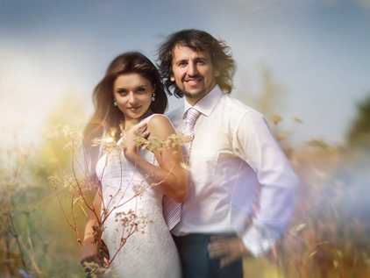

Júlio Iglesias
Foi Pelo Amor de Uma Mulher
(Por El Amor De Una Mujer)
D. Daniel , S. Marti , F. Adour
Formatação: acnnassifslides - 21/02/2014

Slide 2
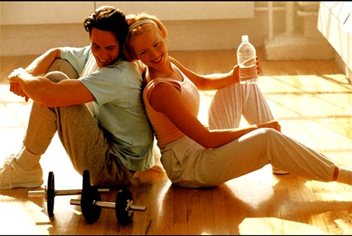
Foi pelo amor de uma mulher
Que eu fiquei sem entender,
Até brinquei com a própria vida
E me deixei ficar assim
Sabendo que era para mim
Uma conquista já perdida

Slide 3
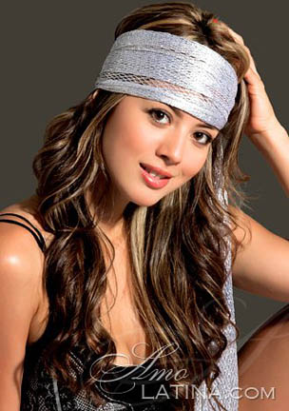
Foi pelo amor de uma mulher ,
Que eu me fiz um sonhador
A ter a vida tão sofrida,
Eu que era sempre um vencedor ,
Tornei-me então um perdedor,
Em mim ficaram as feridas

Slide 4
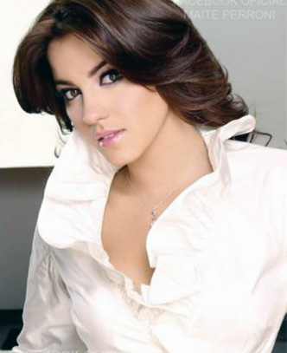
Era tudo um sonho, ela já não me queria
Eu tentei mostrar que por ela eu não sofria
Hoje vivo triste mais eu sei que mudarei
Pois eu tenho que esquecer-me dela de uma vez

Slide 5

Foi pelo amor
de uma mulher
que aprendi como sofrer,
Deixei de lado a alegria
Passei então a compreender
O lado triste do viver
E me esquecer
do que queria

Slide 6
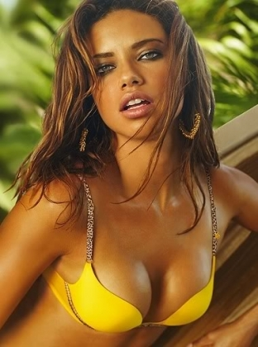
Foi pelo amor de uma mulher ,
Que de repente enlouqueci
Amando a quem eu não devia
Eu fui escravo desse amor,
Fiquei cego pela dor
Não me importando com a vida

Slide 7
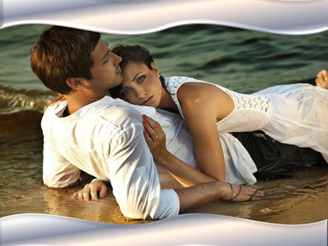
Era tudo um sonho, ela já não me queria
Eu tentei mostrar
que por ela eu não sofria
Hoje vivo triste mais eu sei que mudarei
Pois eu tenho que
esquecer-me dela de uma vez

Slide 8
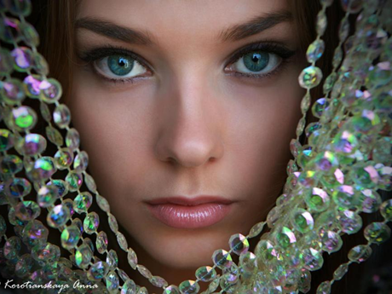
Foi pelo amor de uma mulher ,
que aprendi como sofrer,
Deixei de lado a alegria
Passei então a compreender,
O lado triste do viver
E me esquecer do que queria

Slide 9
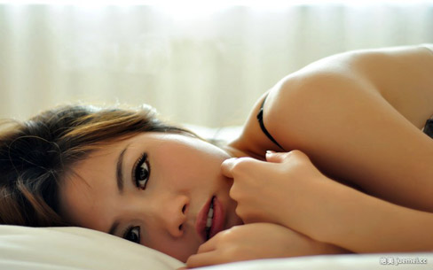
Foi pelo amor de uma mulher ,
Que de repente enlouqueci
Amando a quem eu não devia
Eu fui escravo desse amor,
Fiquei cego pela dor
Não me importando com a vida

Slide 10
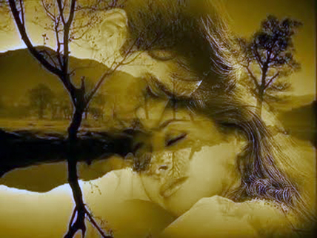
Foi Pelo Amor de Uma Mulher
D. Daniel , S. Marti , F. Adour
Julio Iglesias
Foi pelo amor de uma mulher
Que eu fiquei sem entender, ate brinquei com a própria vida
E me deixei ficar assim
Sabendo que era para mim
Uma conquista já perdida
Foi pelo amor de uma mulher, que eu me fiz um sonhador
A ter a vida tão sofrida,
Eu que era sempre um vencedor ,
Tornei-me então um perdedor,
Em mim ficaram as feridas
Era tudo um sonho, ela já não me queria
Eu tentei mostrar que por ela eu não sofria
Hoje vivo triste mais eu sei que mudarei
Pois eu tenho que esquecer - me dela de uma vez
Foi pelo amor de uma mulher ,
que aprendi como sofrer, deixei de lado a alegria
Passei então a compreender, o lado triste do viver
E me esquecer do que queria
Foi pelo amor de uma mulher ,que de repente enlouqueci
Amando a quem eu não devia
Eu fui escravo desse amor, fiquei cego pela dor
Não me importando com a vida
Formatação
Acnnassifslides
21/02/2014

